Slide 1
МУНИЦИПАЛЬНОЕ ОБЩЕОБРАЗОВАТЕЛЬНОЕ УЧРЕЖДЕНИЕ МУНИЦИПАЛЬНОГО ОБРАЗОВАНИЯ ГОРОД КРАСНОДАР ГИМНАЗИЯ № 87 ИМЕНИ ГЕРОЯ СОВЕТСКОГО СОЮЗА ЕМЕЛЬЯНА ГЕРАСИМЕНКО
О РАБОТЕ КРАЕВОЙ ИННОВАЦИОННОЙ ПЛОЩАДКИ
по теме: «Модель профессионально-ориентированного самоопределения учащихся в сфере IT технологий»
Период реализации инновационного образовательного проекта:
2021 – 2023
Краснодар, 2023г.

Slide 2
ЦЕЛЕВЫЕ УСТАНОВКИ
НАПРАВЛЕНИЕ ИННОВАЦИОННОЙ ДЕЯТЕЛЬНОСТИ ПРОЕКТА:
Цель: создание новой технологической модели образовательной
деятельности с ориентацией на профессии будущего,
использующие IT – технологии.
- формирование и раскрытие творческого потенциала развивающейся личности
Разработать программы учебных курсов и апробировать программы курсов по IT-технологиям в урочной, внеурочной и дополнительной деятельности
Расширить сетевое взаимодействие с высшими, средне-профессиональными и общеобразовательными организациями Краснодарского края
Разработать часть учебного плана, формируемую участниками образовательных отношений
- побуждение обучающихся к достижениям личностно и общественно значимых результатов
- содействие профессиональному самоопределению учащихся через новую технологическую модель образовательной деятельности с ориентацией на перспективные профессии, широко использующие IT – технологии

Slide 3
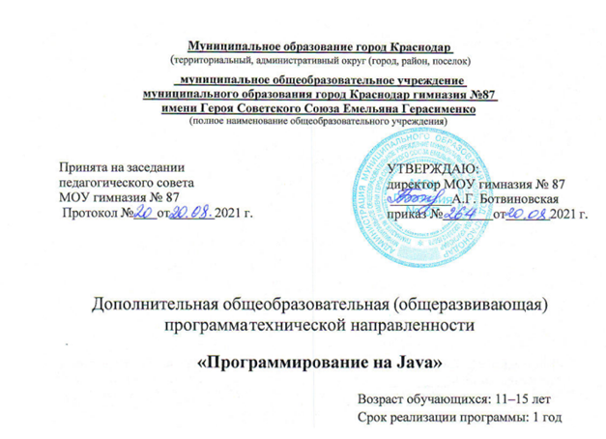
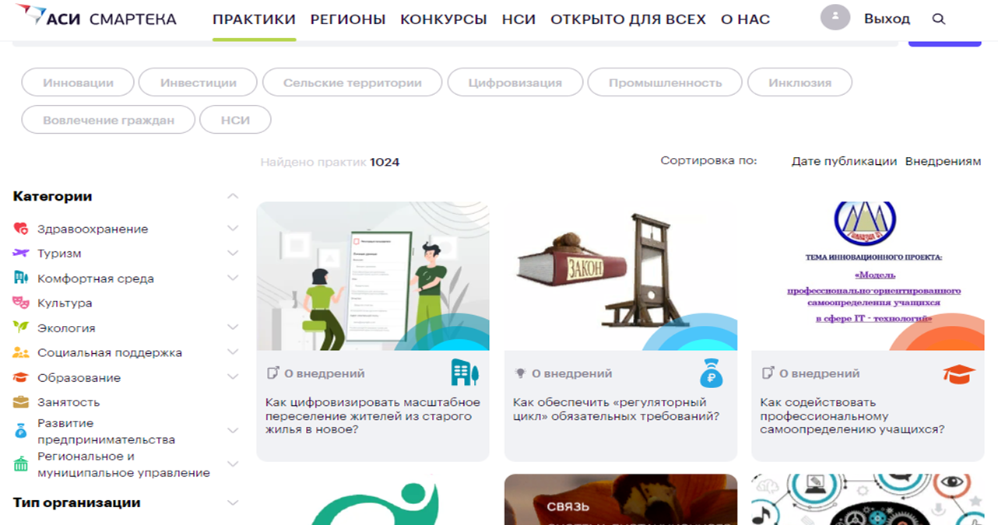
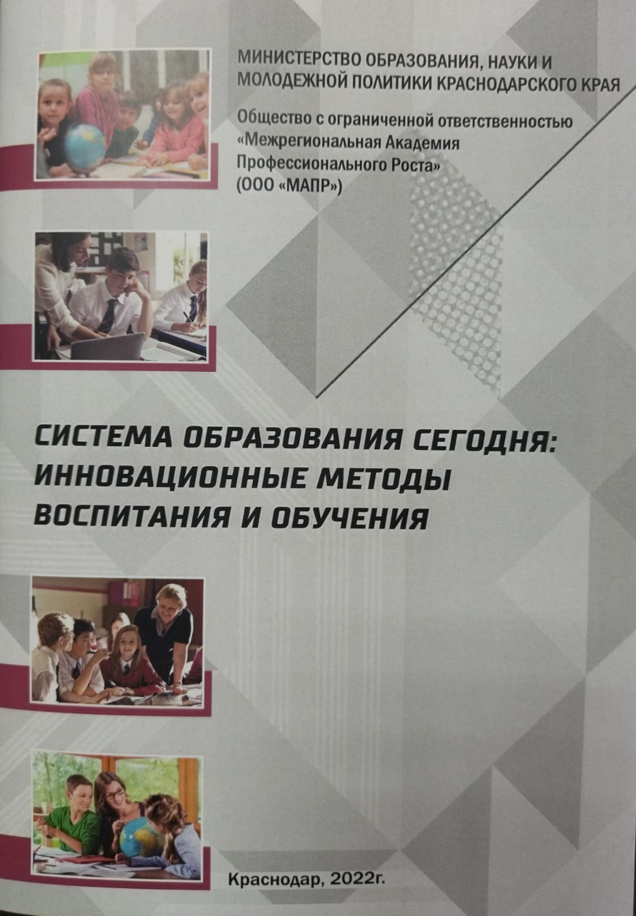
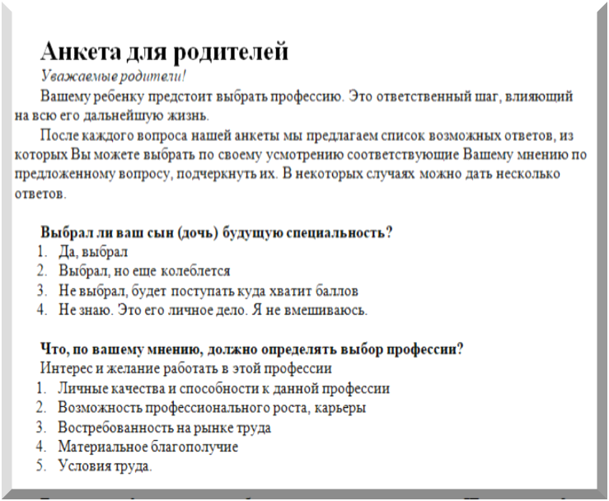
ПРАКТИЧЕСКАЯ ЗНАЧИМОСТЬ (реализуемость) ПРОЕКТА:
Программы курсов технической направленности
Публикации
Методические
Диагностические инструменты
рекомендации

Slide 4
ИННОВАЦИОННАЯ ЗНАЧИМОСТЬ ПРОЕКТА
(ИННОВАЦИОННЫЙ ПОТЕНЦИАЛ)
РЕАЛИЗАЦИЯ МОДЕЛИ ПОЗВОЛИЛА:
Сформировать и развить у учащихся ценностные ориентации в сфере профессиональной деятельности и быть конкурентоспособным на современном рынке труда.
Создание новой технологической модели образовательной деятельности с ориентацией на профессии будущего, использующие IT технологии, и новых механизмов профессиональной ориентации и предпрофессиональной подготовки даст нам возможность повысить качество образования
Познакомиться с профессиями будущего.
Получить навыки развития эмоционального интеллекта, функциональной грамотности учащихся: математическую, финансовую, цифровую, глобальные компетенции.
МОДЕЛЬ предполагает создание общего программно-методического пространства урочной, внеурочной деятельности и дополнительного образования учащихся
Определить индивидуальный маршрут профессионального развития.

Slide 5
РЕАЛИЗАЦИЯ ПРОГРАММНЫХ МЕРОПРИЯТИЙ КИП ЗА 2023 ГОД
Олимпиада по информатике "Шагни в IT" для обучающихся 1-4 классов
Муниципальная олимпиада по информатике "Первый шаг" для обучающихся 3-6 классов
Мастер-класс «Использование возможностей языка программирования
Python при сдаче ГИА»
Викторина "Мобильные технологии"
для обучающихся 5-8 классов
Первая Всероссийская научно-практическая конференция «Организация профильного обучения: модели, ресурсы, возможности сетевого взаимодействия»
Мастер-класс «Программирование
роботов – первые шаги в IT-технологии»

Slide 6
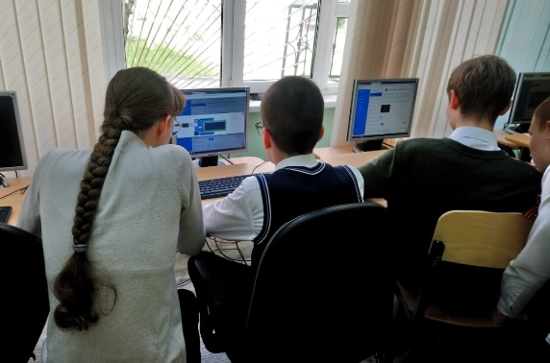
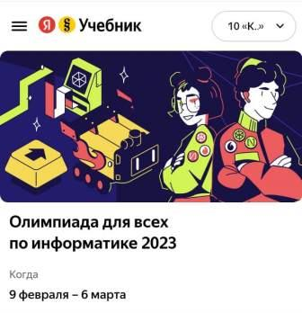
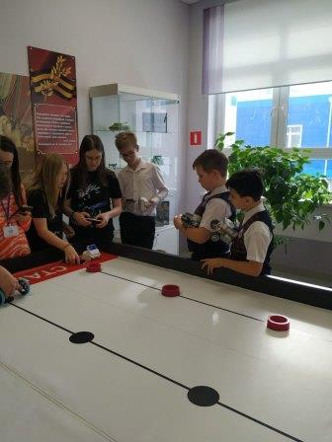
РЕАЛИЗАЦИЯ ПРОГРАММНЫХ МЕРОПРИЯТИЙ КИП ЗА 2023 ГОД
Стажировка
«Инновационные технологии в профессиональном самоопределении школьников»
Яндекс.Учебник. Олимпиада по информатике
Большая Олимпиада "Технологии Успеха" для обучающихся 3-11 классов
Слушателями мероприятия стали 78 педагогических работников из различных образовательных организаций Краснодарского края.
Педагоги МОУ гимназии 87 поделились опытом в реализации программ дополнительного образования:
Онлайн-викторина
«Знатоки Python»
Городской Хакатон по робототехнике
мобильная разработка, программирование, робототехника, - инструментами и методиками достижения высоких показателей качества образования по направлению информационных технологий.

Slide 7
ФИНАНСОВОЕ ОБЕСПЕЧЕНИЕ
РЕАЛИЗАЦИИ ПРОЕКТА и
КАДРОВОЕ ОБЕСПЕЧЕНИЕ КИП за 2023 год
Источник финансирования | Предусмотренный на отчетный период объем финансирования, тыс. рублей | Фактически исполненный за отчетный период объем финансирования, тыс. рублей
Внебюджетные средства МОУ гимназии № 87 | 75 тыс. руб. | 75 тыс. руб.
№ п/п | ФИО специалиста | Место работы, должность, ученая степень, ученое звание специалиста (при наличии)
1. | Подварко Елена Юрьевна | МОУ гимназия № 87, директор
2. | Романченко Наталия Викторовна | МОУ гимназия № 87, заместитель директора по информационно – коммуникационным технологиям, руководитель Центра цифрового образования детей «IT – куб»
3. | Дикалова Марина Валентиновна | МОУ гимназия № 87, заместитель директора по научно – методической работе
4. | Салех Наталия Николаевна | МОУ гимназия № 87, учитель информатики, педагог дополнительного образования ЦЦОД «IT-куб»
5. | Макаренко Руслан Юрьевич | МОУ гимназия № 87, учитель информатики, педагог дополнительного образования ЦЦОД «IT-куб»
6. | Шалимов Иван Валерьевич | МОУ гимназия № 87, учитель технологии, педагог дополнительного образования ЦЦОД «IT-куб»
7. | Иванцов ОлегВалерьевич | МОУ гимназия № 87, учитель математики и информатики, педагог дополнительного образования ЦЦОД «IT – куб»

Slide 8
НОРМАТИВНОЕ ПРАВОВОЕ ОБЕСПЕЧЕНИЕ ПРИ РЕАЛИЗАЦИИ ИННОВАЦИОННОГО ПРОЕКТА за 2023 год
1. Приказ о создании рабочей группе КИП
2. Положение о сетевом взаимодействии
3. Положение о внеурочной деятельности
4. Положение о дополнительном образовании
5. Положение о деятельности Центра цифрового образования детей «IT – куб»
6. Программа развития «Создание единого образовательного и воспитательного пространства гимназии в условиях перехода на ФГОС НОО, ФГОС ООО и ФГОС СОО» МОУ гимназия № 87 г. Краснодара (в рамках реализации ФГОС)
7. Основная образовательная программа среднего общего образования МОУ гимназия № 87 г. Краснодара (в рамках реализации ФГОС с учетом курсов по IT – технологиям)
8. Программы дополнительного образования МОУ гимназия № 87
г. Краснодара (в рамках реализации ФГОС с учетом курсов по IT - технологиям)

Slide 9
ОРГАНИЗАЦИИ – СОИСПОЛНИТЕЛИ (ОРГАНИЗАЦИИ – ПАРТНЕРЫ) ПРИ РЕАЛИЗАЦИИ ИННОВАЦИОННОГО ПРОЕКТА за 2023 год

Slide 10
ВНЕШНИЕ ЭФФЕКТЫ ОТ РЕАЛИЗАЦИИ
ПРОЕКТА за 2023 год
ВНЕШНИЕ ЭФФЕКТЫ ОТ РЕАЛИЗАЦИИ
ПРОЕКТА за 2023 год
2 победителя и 9 призеров муниципального этапа ВсОШ;
1 призер регионального этапа ВсОШ по технологии
по направлению «Робототехника» и 2 победителя
регионального этапа ВсОШ по направлению
«Информационная безопасность»;
1 победитель и 3 участника регионального этапа ВсОШ
по информатике
Фестиваль «Добиться успеха в профессии» с участием представителей реального сектора экономики, IT – компаний с представлением историй их профессионального развития
День открытых дверей
"Шагни в IT"
6 победителей в олимпиаде по информатике от Яндекс Учебника
Команда учащихся заняла 3 место в Хакатоне
по робототехнике среди обучающихся ОО
В организации и проведении мероприятия участвовали учителя гимназии, педагоги дополнительного образования ЦЦОД «IT-куб» и педагоги профориентационного центра «ктоЯ».
Охват участников составил более 1500 учеников
3 участника и 1победитель очного тура городской олимпиады по программированию
Команда учащихся заняла 1 место в краевой онлайн – викторине «Знатоки Python»

Slide 11
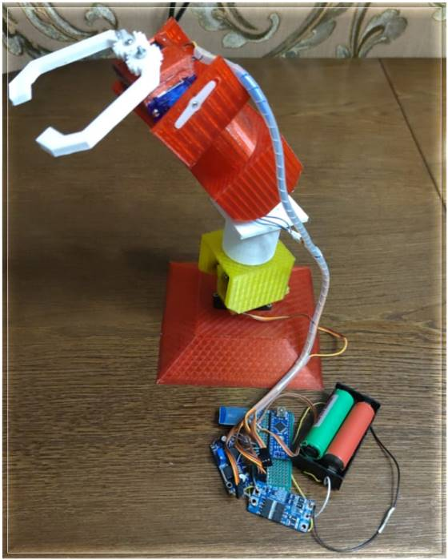
ВНЕШНИЕ ЭФФЕКТЫ ОТ РЕАЛИЗАЦИИ
ПРОЕКТА за 2023 год
От увлечения к изобретению
МАНИПУЛЯТОР

Slide 12
ВНЕШНИЕ ЭФФЕКТЫ ОТ РЕАЛИЗАЦИИ
ПРОЕКТА за 2023 год
С 2023 года МОУ гимназия № 87 реализует программы по направлениям авиамоделирования и радиотехники во взаимодействии с КубГАУ «Кубанский государственный аграрный университет» и МБОУ ДО ЦДТТ «Юный техник»
В 2021 году 2 выпускника, а в 2023 году
1 выпускник стали 100-бальниками по информатике и ИКТ
Ежегодно повышается процент обучающихся, выбирающих предмет информатика для сдачи на ОГЭ и ЕГЭ, растет число высокобалльников от 70 и выше
Увеличилось количество выпускников гимназии, поступающих в ВУЗы по направлениям IT с 20% до 70%
Увеличилось количество победителей
и призеров Всероссийской олимпиады школьников с 20 учащихся до 174

Slide 13
ПРЕДЛОЖЕНИЯ ПО РАСПРОСТРАНЕНИЮ И ВНЕДРЕНИЮ РЕЗУЛЬТАТОВ ПРОЕКТА
за 2023 год
СОВМЕСТНО С ОРГАНИЗАЦИЯМИ-СОИСПОЛНИТЕЛЯМИ (ОРГАНИЗАЦИЯМИ – ПАРТНЕРАМИ) ПРОЕКТА
В РАМКАХ СЕТЕВОГО ВЗАИМОДЕЙСТВИЯ
#ДНИ ОТКРЫТЫХ ДВЕРЕЙ
#ФЕСТИВАЛИ
#СТАЖИРОВКИ
#МАСТЕР - КЛАССЫ
#СЕМИНАРЫ
МЕЖДУ КОМАНДАМИ ОБУЧАЮЩИХСЯ ШКОЛ, ЦЕНТРОВ ДОПОЛНИТЕЛЬНОГО ОБРАЗОВАНИЯ КРАСНОДАРСКОГО КРАЯ ПРОВОДИТЬ ТЕХНИЧЕСКОЙ НАПРАВЛЕННОСТИ:
#КОНКУРСЫ
#ОЛИМПИАДЫ
#СОРЕВНОВАНИЯ
#ВИКТОРИНЫ

Slide 14
ОБОСНОВАНИЕ УСТОЙЧИВОСТИ РЕЗУЛЬТАТОВ ПРОЕКТА за 2023 год
Неотъемлемая часть обучения – участие в олимпиадах по информатике и программированию разного уровня, разработка собственных проектов и их презентация на профильных конкурсах
Проект может способствовать экономическому росту
и развитию города, региона, страны:
• будет развиваться человеческий капитал за счет
повышения уровня грамотности в IT – технологиях
учеников путем повышения качества подготовки
педагогов;
• будет осуществляться более ранняя подготовка профильных
специалистов, ведущая к увеличению подготовки
высококвалифицированных кадров профессий
технической направленности;
• будет способствовать развитию компетенции сетевого
и системного администрирования в широких кругах
Программа проекта рассчитана не только на старшеклассников, но и на самых младших школьников. Юные программисты изучают основы программирования, создают простейшие графические объекты. Начиная с 5 – 6 класса ученики осваивают языки C+, Java, Python, Pascal, Delphi а также занимаются программированием сайтов и мобильных устройств
К окончанию 11 класса обучающиеся осваивают несколько языков программирования и изучают предметы IT – блока в объеме 1-го курса профильных вузов. Таким образом, данный проект можно рассматривать как программу довузовской подготовки на IT – специальности

Slide 15
ИСПОЛЬЗУЕМЫЕ СРЕДСТВА КОНТРОЛЯ И ОБЕСПЕЧЕНИЯ ДОСТОВЕРНОСТИ РЕЗУЛЬТАТОВ ОБУЧАЮЩИХСЯ В ХОДЕ РЕАЛИЗАЦИИ ПРОЕКТА
1. Диагностика удовлетворенности выбора профессии, широко использующие IT – технологии
2. Диагностические карты по исследованию выбора обучающимися в профессионально-трудовой области во внеурочной и урочной деятельности с целью усиления индивидуально – ориентированной составляющей обучения
3. Анкеты по личностному ориентиру выбора профессии обучающихся
ИНФОРМАЦИЯ О НЕОБХОДИМОСТИ КОРРЕКТИРОВКИ ПРОЕКТА ПО ИТОГАМ РЕАЛИЗАЦИИ ПРОЕКТА
Необходимо включение образовательных программ, разработанных совместно с педагогами учреждений среднего профессионального образования и высшего образования

